Slide 1
臺北市文昌國小104學年度
第一學期學校日校務經營簡報
裝備孩子們的學習能力
報告人：校長黃玉貞
104.09.12

Slide 2

前言
學校可以是孩子們在學習過程中的 深夜食堂?
引自https://www.google.com.tw/search?hl=zh-TW&authuser=0&site=imghp&tbm=isch&source=hp&biw=1366&bih=628&q=%E6%B7%B1%E5%A4%9C%E9%A3%9F%E5%A0%82&oq=%E6%B7%B1%E5%A4%9C%E9%A3%9F%E5%A0%82&gs_l=img.12...6104.18935.0.20788.11.11.0.0.0.0.0.0..0.0....0...1ac.1j4.64.img..11.0.0.UORUXfJ3QGY#imgrc=OybjCfHoJCkM7M%3A

Slide 3
讓孩子期待每一次上課鐘響
自主學習
行動學習
讓孩子自己成為學習的掌舵者
體驗學習
領域特色課程
雲端學習
主題式統整教學
PBL專題學習活動
行動學習方案
全人教育
創造力教育

Slide 4

文昌小學堂 NO.1
您認為這張圖是何種產品的廣告示意圖?
A.登山用品
B.保健用品
C.旅遊行程
D.健髮用品

Slide 5
在孩子學習的過程中，我們所在意的是甚麼?
學到的知識?
學會的能力?
學習的目的?

Slide 6

文昌的總體課程架構
臺北市文昌國小總體課程架構
七大領域課程
特色課程
校本課程
語文領域
數學領域
自然與科技、社會領域
健康與體育、綜合領域
藝術與人文
數
學fum輕
鬆
E
起
趣
閱
讀
經
典
體
驗
課
程
文昌蕨
美
培養孩子…
學會解決問題
學會如何學習
學會與人相處
學會自我實現

Slide 7
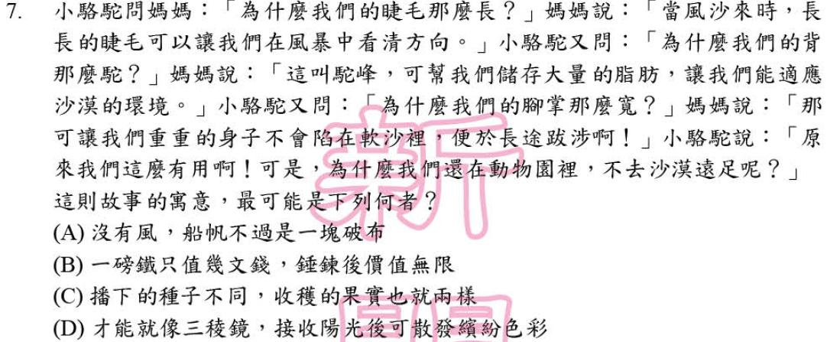
文昌小學堂 NO.2

Slide 8


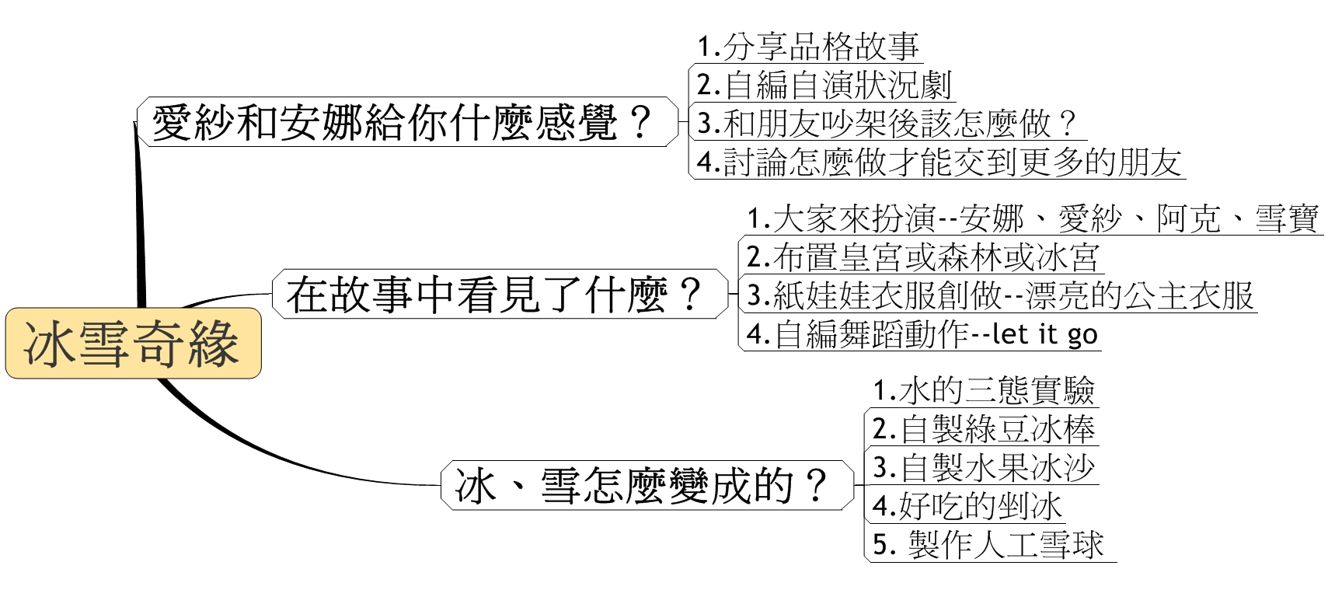
讓孩子的天賦發光
在生活中學習
~ex幼兒園

Slide 9

讓孩子的天賦發光
跳脫課本.跨出教室的學習(104學年度)
2.4年級
小田園農場
健康
1~6年級
文昌小鐵人(跑步.游泳)
EQ.品格教育

Slide 10
1~6年級文昌小鐵人(跑步.游泳)
畢業生
文昌小鐵人認證
1~6年級每周跑步訓練
每學期體適能檢測
3~6年級年度跑步競速賽
4~6年級游泳課教學
4~6年級期末游泳檢測
4~6年級年度游泳競賽

Slide 11
讓孩子的天賦發光
跳脫課本.跨出教室的學習(104學年度)
文昌服務隊
(環保.榮譽.生態解說員)
1~6年級
深耕閱讀
系列活動
自主
節奏樂.
田徑.桌球等
學生團隊
5~6年級
數位行動學習

Slide 12
讓孩子的天賦發光
跳脫課本.跨出教室的學習(104學年度)
中.高年級
城鄉共學活動
國際觀
1~6年級
英語單字王
5年級
校際交流活動

Slide 13
讓孩子的天賦發光
1~6年級英語單字王
精熟課文
內容單字
單字高手
全校性
競賽
單字達人
單字王
學習
課文內容
補充字彙
加廣
課文延伸
英語詞彙

Slide 14
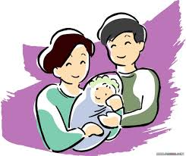
文昌小學堂 NO.3
以下哪一句話，較符合您心中對孩子未來發展的期待
孩子，希望你出人頭地
孩子，你開心快樂就好
孩子，希望你能過好日子
孩子，祝你實踐夢想目標

Slide 15

因應未來的世界.現在的孩子如何做好準備?
未來教育-Future of learning
打破平均的迷思

Slide 16
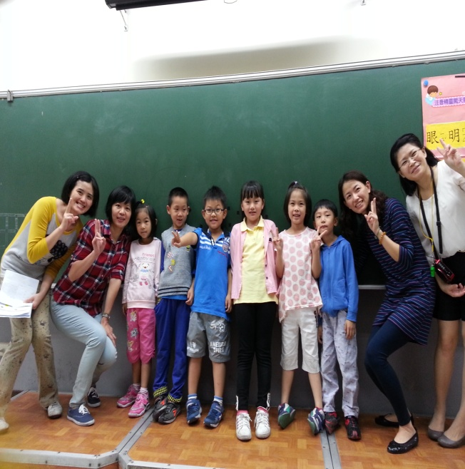
激勵孩子為自己創造成功
提供大量探索機會
寬廣學習視野
鼓勵多元發展
尊重溫馨校園氣氛
豐富學習資源
啟動內在學習動機
文昌送給孩子們的六大學習禮物

Slide 17
讓我們一起攜手為孩子的未來打拼
親師合作…
電話聯絡
會面討論
老師
家長
聯絡本
班群家長會
其他

Slide 18
讓我們一起攜手為孩子的未來打拼
合作行動
全體
參與
小組
分工
專案
會議
個人
投入
參與教學活動籌備
學校
家長會
學年班群
家長會
班級
家長會
分工班群事務活動
共謀班群未來重點
規劃班群親子活動
參與學校家長會

Slide 19
是公立學校，
卻有著私立學校的教育品質
是國民小學，
卻願如大學培養孩子們獨立、自主與視野
有您的支持及參與
文昌更努力專業創新
培育未來需要的人才

Slide 20

~謝謝聆聽~

